Slide 1
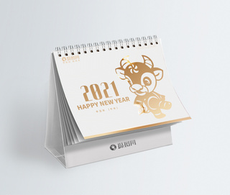
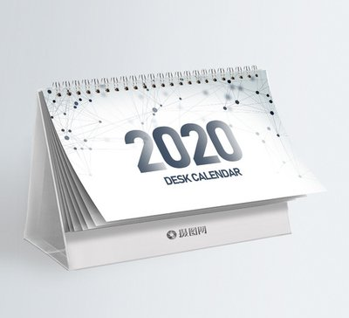
jīntiān jǐ hào？
8 今 天 几 号？
Lesson 8 What's the date today?

Slide 2

生 词:new words
zhī
6 支:
bǐ
7 笔:pen,pencil
a
8 啊 expressing agreement or compliance
shíjiān
9 时 间:time
méiwèntí
10 没问题:no problem
zhù
1 祝:wish
kuàilè
2 快 乐:happy
lǐwù
3 礼物:gift,present
běn
4 本:
shū
5 书:book
zhōnɡwén
中 文
(Chinese language)

Slide 3
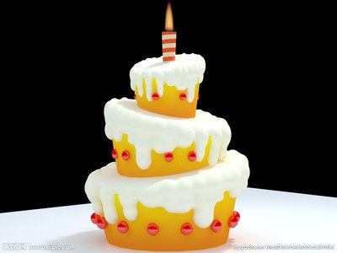
生 词:new words
zhù
1 祝:wish
kuàilè
2 快 乐:happy
shēnɡrì kuàilè！
生 日 快 乐！ (Happy birthday!)
新 年 快 乐! （Happy New Year!）
zhù nǐ shēnɡrì kuàilè！
祝 你 生 日 快 乐！
(Happy birthday to you!)
xīn nián kuài lè

Slide 4
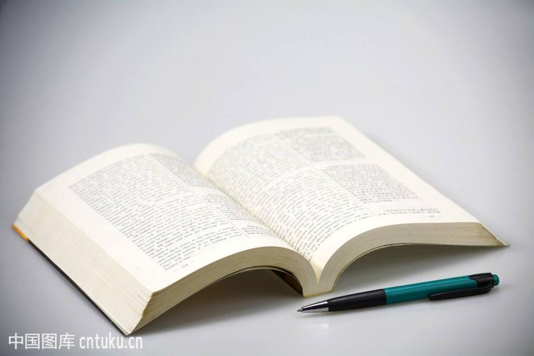
生 词:new words
běn
4 本:
shū
5 书:book
zhī
6 支:
bǐ
7 笔:pen,pencil
yì běn shū
一 本 书: a book
yì zhī bǐ
一 支 笔: a pen / a pencil

Slide 5
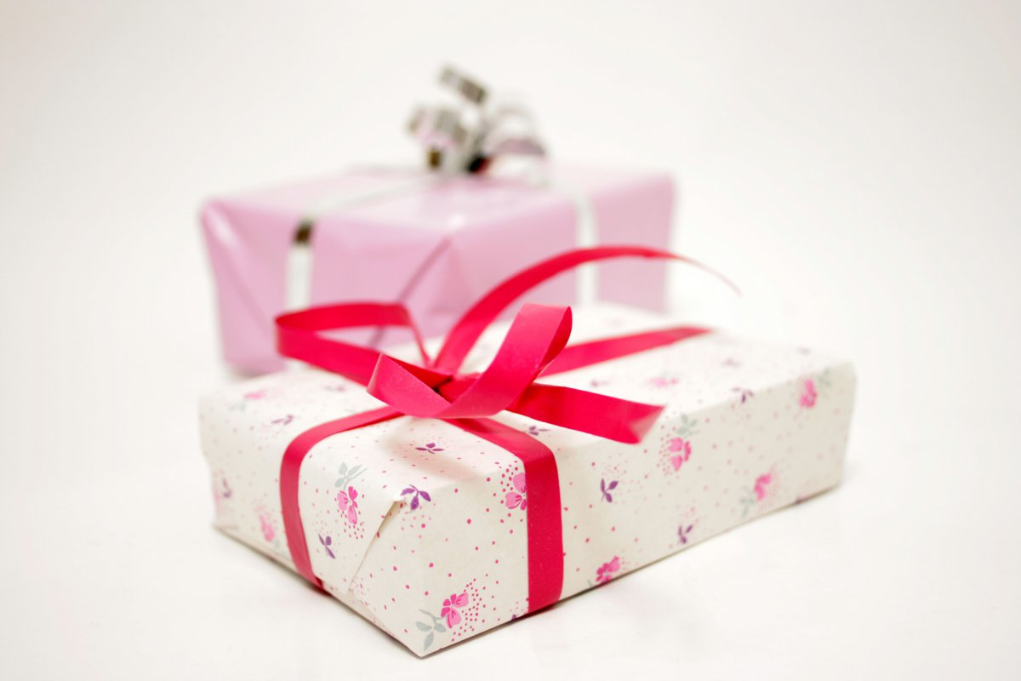
生 词:new words
lǐwù
3 礼物:gift,present
shēnɡrì lǐwù
生 日 礼物 (a birthday present)
你 想 要 什么 礼物？

Slide 6

生 词:new words
ā
8 啊 expressing agreement or compliance
hǎo a！
好 啊！
A 今 天 是 你 的 生 日， 我 请 你 吃 饭， 怎么样？
B 好 啊！

Slide 7
生 词:new words
shíjiān
9 时 间:time
shíjiān
A 今天 我们 一起 吃 饭 吧， 你 有 时 间 吗？
yǒu shíjiān。
B1 有 时 间。
duìbùqǐ， wǒ méiyǒu shíjiān。
B2 对 不起， 我 没 有 时 间。
yǒu shíjiān
有 时 间
(have time)
méi（yǒu）shíjiān
没 （有） 时 间
(have not time)

Slide 8
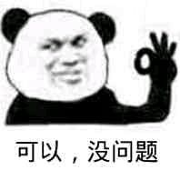
生 词:new words
méiwèntí
10 没问题:no problem
A 星期日 我们 一起 吃 饭 ， 你 有 时间 吗？
B 有时间， 没 问题。

Slide 9

生 词:new words
nǐmen yǒu wèntí mɑ？
A 你们 有 问 题 吗？
(Do you have any questions?)
méi（yǒu）wèntí。
B1 没 （有） 问 题。
(No)
lǎoshī， wǒ yǒu yíɡè wèntí。
B2 老 师， 我 有 一个 问 题。
(I have a question.)
yǒu wèntí
有 问 题
(have questions)
méi（yǒu）wèntí
没 （有） 问 题
(have not question)

Slide 10
mǎdīnɡ： línnà， zhù nǐ shēnɡrì kuàilè！ zhè shì wǒmen de lǐwù。
马 丁 ： 林 娜， 祝 你 生 日 快 乐！ 这 是 我们 的 礼物 。
línnà： xièxiè。 shì shénme lǐwù？
林 娜： 谢 谢。 是 什 么 礼物？
mǎdīnɡ： yì běn zhōnɡwén shū hé yì zhī bǐ。
马 丁： 一 本 中 文 书 和 一 支 笔。
cuīhào： shí yuè shí hào shì wǒ de shēnɡrì， nǐmen dōu qù wǒ jiā， zěnme yànɡ？
崔 浩： 十 月 十 号 是 我 的 生 日， 你们 都 去 我 家， 怎 么 样？
mǎdīnɡ： hǎo a！ shí yuè shí hào xīnɡqī jǐ？
马 丁 ： 好 啊！ 十 月 十 号 星 期 几？
cuīhào： xīnɡqīrì。
崔 浩 ： 星 期日。
línnà： yǒu shíjiān， méi wèntí。
林 娜： 有 时 间， 没 问 题。
课文三:Text three

Slide 11

课文一:Text one
línnà de shēnɡrì lǐwù shì shénme？
1 林 娜 的 生 日 礼物 是 什 么？
cuīhào de shēnɡrì shì jǐ yuè jǐ hào？
2 崔 浩 的 生 日 是 几 月 几 号？
cuīhào xiǎnɡ qǐnɡ tónɡxuémen qù nǎr？
3 崔 浩 想 请 同 学 们 去 哪儿？
shí yuè shí hào shì xīnɡqījǐ？
4 十 月 十 号 是 星 期几？
línnà shí yuè shí hào yǒu shíjiān mɑ？
5 林 娜 十 月 十 号 有 时 间 吗？

Slide 12
mǎdīnɡ：
马 丁 ： 林 娜， 祝 你 生 日 快 乐！ 这 是 我们 的 礼物 。
línnà：
林 娜： 谢 谢。 是 什 么 礼物？
mǎdīnɡ：
马 丁： 一 本 中 文 书 和 一 支 笔。
cuīhào：
崔 浩： 十 月 十 号 是 我 的 生 日， 你们 都 去 我 家， 怎 么 样？
mǎdīnɡ：
马 丁 ： 好 啊！ 十 月 十 号 星 期 几？
cuīhào：
崔 浩 ： 星 期 日。
línnà：
林 娜： 有 时 间， 没 问 题。
课文三:Text three

Slide 13
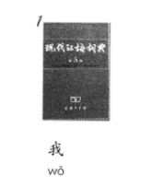
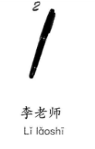
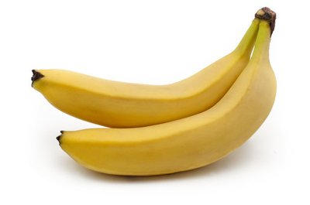
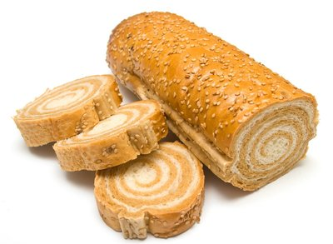
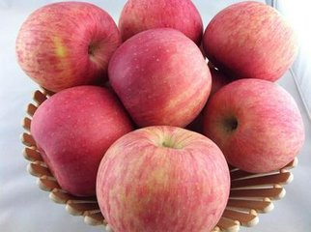
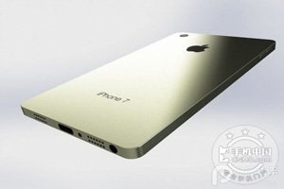
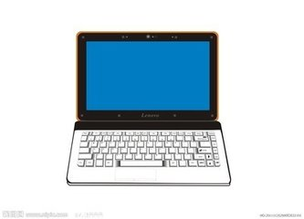
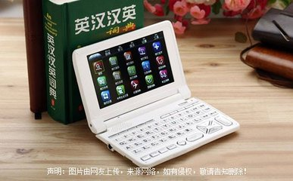
wǒ pénɡyou
我 朋 友
说一说，写一写
Speak and write
zhūyún
朱 云
zhè shì shuí de ……？
A 这 是 谁 的 ……？
zhè shì …… de ……。
B 这 是 …… 的 ……。
mǎ lì
玛 丽
mǎdīnɡ
马 丁
cídiǎn
词 典
línnà
林 娜
wǒ
我
cídiǎn
词 典
dà wèi
大 卫

Slide 14
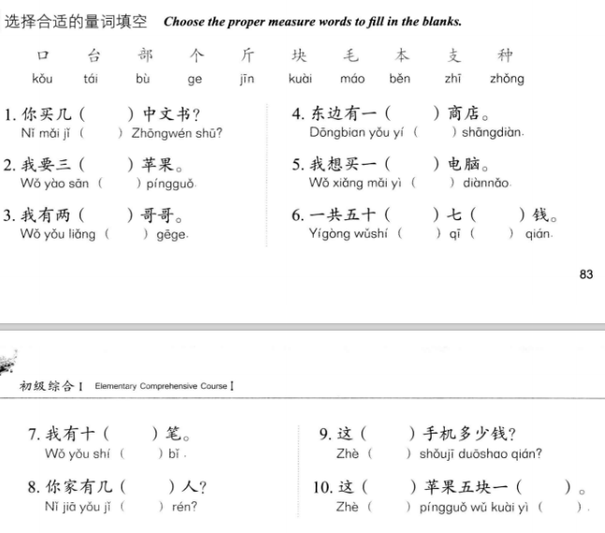
完成练习
Complete exercise
本
个
斤/个
台
个
块
毛
个/部
支
口
种
斤

Slide 15
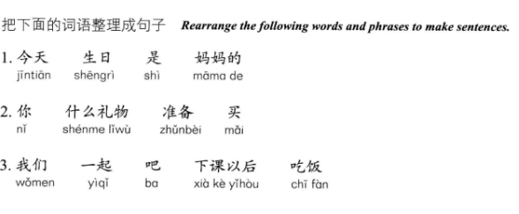
完成练习
Complete exercise
今天是妈妈的生日。
你准备买什么礼物？
下课以后，我们一起吃饭吧。

Slide 16
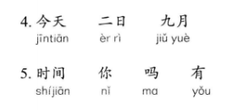
完成练习
Complete exercise
今天九月二日。
你有时间吗？

Slide 17
完成练习
Complete exercise

Slide 18
完成练习
Complete exercise

Slide 19
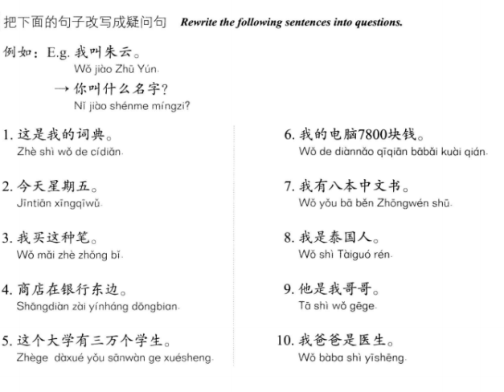
这是谁的词典？
今天星期几？
你买哪种笔？
商店在哪儿？
这个大学有多少个学生？

Slide 20
完成练习
Complete exercise
你的电脑多少钱？
你有几本中文书？
你是哪国人？
他是谁？
你爸爸做什么工作？

Slide 21
Ask questions about the underlined parts
1、这是我的手机。
2、今天星期二。
3、我买这种面包。
4、银行在超市西边。
5、北航有2000个留学生。
6、这本书30块钱。
7、我有三支笔。
8、我是法国人。
9、他是我的同学。
10、我妈妈是老师。

